Slide 1
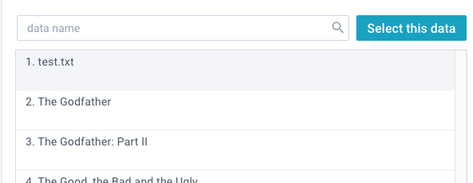
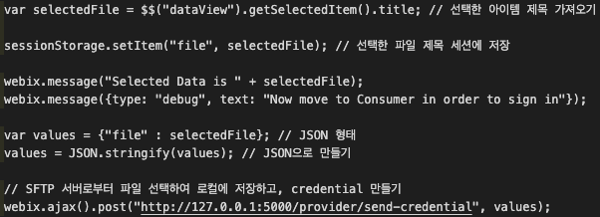
1 – 2. [Provider–Consumer] 파일 전달1
[Provider] 페이지에서 데이터 선택할 경우, 파일을 encrypt 하여 credential로 만들어지는 과정
[provider] 웹에서 원하는 데이터 선택
선택한 파일 제목을 세션 스토리지에 저장

Slide 2
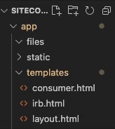


1 – 2. [Provider–Consumer] 파일 전달1
[Provider] 페이지에서 데이터 선택할 경우, 파일을 encrypt 하여 credential로 만들어지는 과정
[provider] SFTP에서 해당 파일 다운
files 폴더에 저장됨 (files가 consumer SFTP 서버 역할)
[provider] 다운 받은 파일 내용 읽어 암호화 진행
[provider] 암호화 된 내용을 다시 files 폴더에 저장

Slide 3
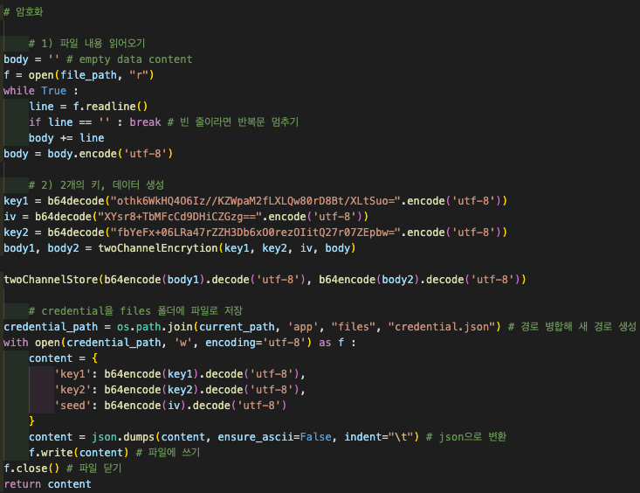
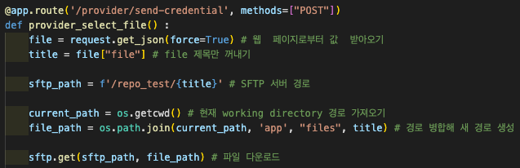
1 – 2. [Provider–Consumer] 파일 전달1
[Provider] 페이지에서 데이터 선택할 경우, 파일을 encrypt 하여 credential로 만들어지는 과정
<2 ~ 4번 처리 코드>

Slide 4
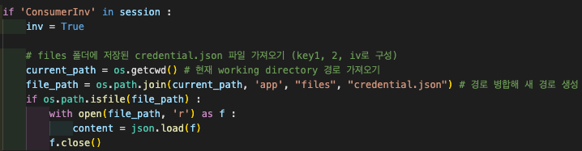
1 – 2. [Provider–Consumer] 파일 전달2
[Researcher] 페이지에서 credential 출력하기
files 폴더에 저장된 credential.json 파일 가져오기
render_template 시 플라스크 변수로 credential.json 파일 내용 넘기기

Slide 5
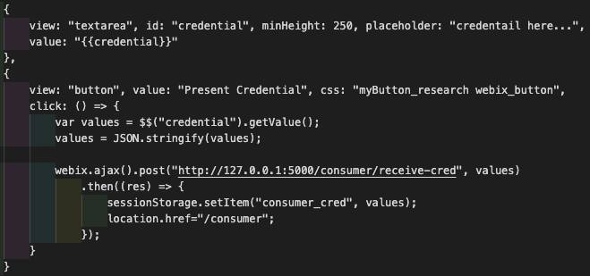
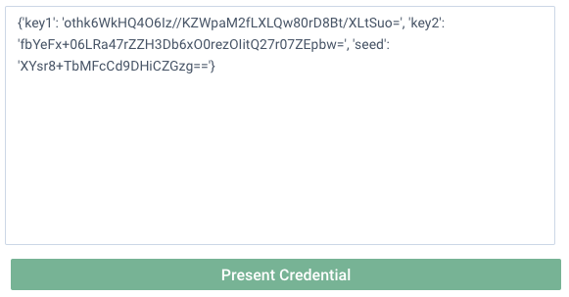
1 – 2. [Provider–Consumer] 파일 전달2
[Researcher] 페이지에서 credential 출력하기
Webix에서 플라스크 변수 credential을 textarea 값으로 설정
Credential 값을 세션 스토리지에 저장
Notes:
여기 세션 스토리지에 저장할 때는 따옴표 없어야 하니까 {{credential}그대로 저장해야 하지 않을까?

Slide 6

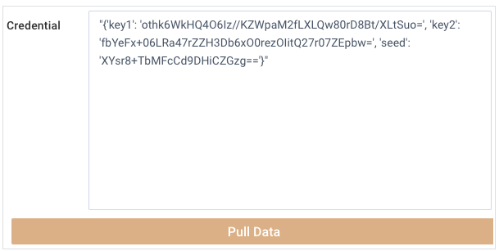
1 – 2. [Provider–Consumer] 파일 전달3
[Consumer] 페이지에서 전달받은 credential 출력하기
1. 세션 스토리지에 저장된 credential 값 가져와 출력

Slide 7
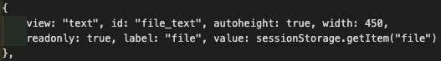
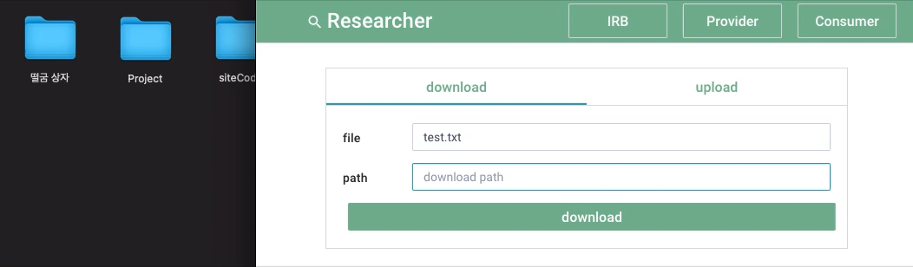
1 – 3. [Researcher] 이전에 선택한 파일 SFTP로 다운1
[Reseacher]에서 파일 다운
세션 스토리지에서 [Provider] 페이지에서 선택한 파일 제목 불러와서 text 창에 출력
다운로드 버튼 클릭 시 로컬에 파일 다운

Slide 8
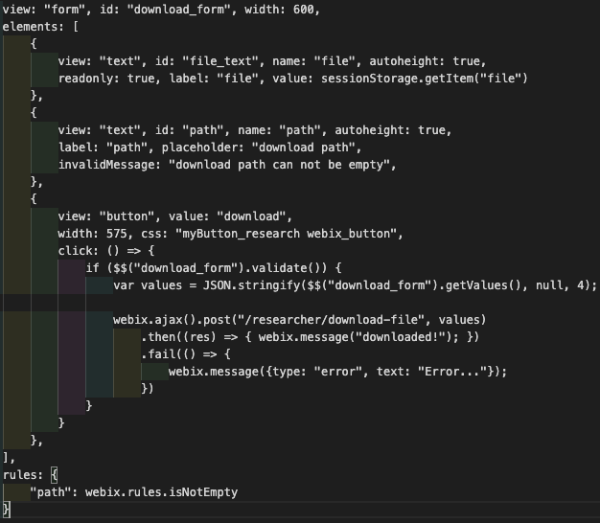
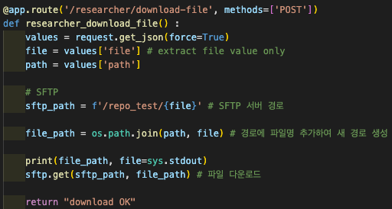
1 – 3. [Researcher] 이전에 선택한 파일 SFTP로 다운2
[Reseacher]에서 파일 다운
** 버튼 클릭 시 새로운 창이 떠서 저장할 경로 지정하는 건 안 됨

Slide 9
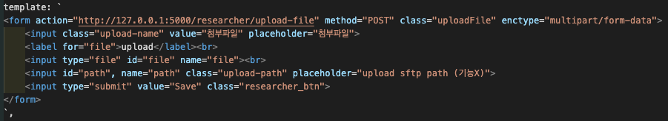
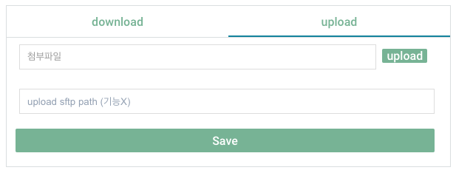
1 – 4. [Researcher] SFTP로 파일 업로드1
Save 버튼 누르지마자 SFTP에 업로드하는 건 안 됨
working directory에 파일을 임시 저장한 후 SFTP에 업로드 방식으로 목표
webix 방식으로 working directory에 파일 저장 안 됨
template 부분에 html 코드 삽입 → <input type=“file”> 사용
upload 버튼 크기 조절이 안 됨 → 나중에 수정

Slide 10
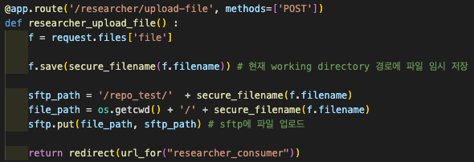
1 – 4. [Researcher] SFTP로 파일 업로드2
/researcher/upload-file 코드

